Slide 1
HASIČI
150 let

Slide 2
Kdo je to vlastně hasič?
Hasič (staré označení požárník) je zejména označení pro profesionálních nebo dobrovolného člena hasičské jednotky.
Kromě hašení požárů zasahují hasiči obvykle také v případech povodní, jiných živelných pohrom, ekologických haváriích, pomáhají při dopravních nehodách, technické pomoci a jiných mimořádných událostech. Vykonávají tedy také další činnosti, které v jiných zemích vykonávají specialisté zvaní záchranáři. Spolupůsobí též při prevenci požárů a dalších podobných nežádoucích událostí.

Slide 3

Hasičský znak
Hasičský znak – jedná se o jednu z několika existujících podob univerzálního hasičského znaku dobrovolných hasičů v ČR.

Slide 4
Historie hasičů
Jakýsi základ hasičského sboru lze hledat již ve starověkém Římě. Tamní hasičský sbor se skládal z asi 500 otroků. Poté byla požárnická odbornost zapomenuta a v případě požárů se hašení účastnili všichni obyvatelé měst. Avšak také vznikala nová protipožární opatření, jedním z nevýznamnějších bylo oddělení kuchyně od hlavní části stavby. Teprve na začátku 19. století se začaly opět formovat požární sbory, avšak na principu dobrovolnosti.

Slide 5
Jak se v minulosti hasily požáry
Ve starověku oznamovali vznik požárů ponocní trou-
bením na poplach. Nebezpečí požáru tenkrát hrozilo
zvlášt´na vesnicích, kde si obyvatelé stavěli většinou jen
dřevěné domy. Při hašení požáru vytvořili lidé řadu k
nejbližší studni, odkud brali vodu. Aby se zabránilo
rozšíření ohně, bylo často nutné zbourat sousední do-
my.

Slide 6
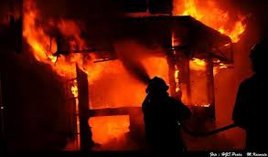
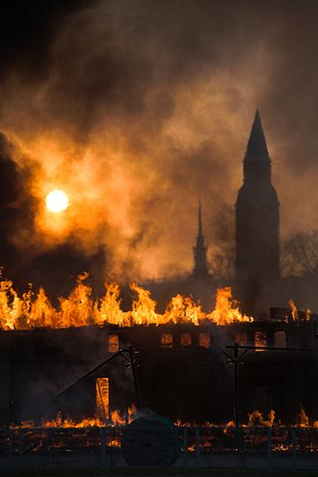
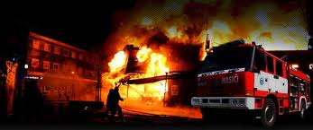
Požáry
Požár je nekontrolovatelný oheň, při kterém dochází:
k usmrcení nebo zranění osob nebo zvířat,
ke škodám na materiálních hodnotách nebo životním prostředí, nebo
k bezprostřednímu ohrožení osob, zvířat, materiálních hodnot nebo životního prostředí.
Vzniká obvykle buď v důsledku technické chyby, přírodního neštěstí nebo úmyslným zapálením (žhářství).

Slide 7
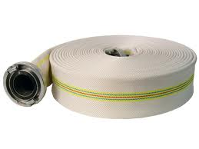
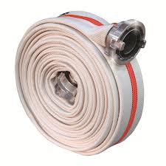
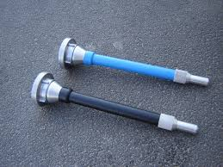
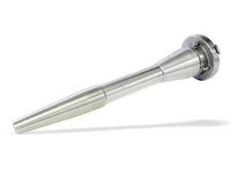
Požární hadice a proudnice
Požární hadice (dále jen PH) jsou hadice určené k dopravě vody zejména při zdolávání požárů, odčerpávání vody ze zaplavených prostor a při požárním sportu. Jsou využívány jednotkami profesionálních i dobrovolných hasičů. Požární proudnice jsou určeny
většinou ke stříkání vodou,sprchovým prou-
dem a zejména k hašení různých požárů.

Slide 8
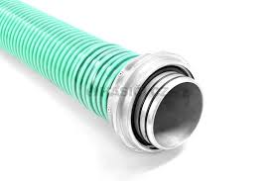
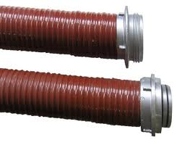
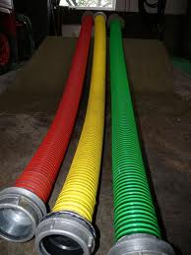
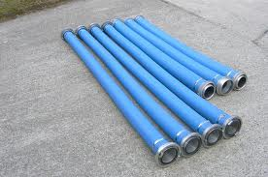
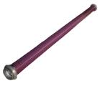
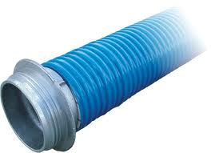
Savice
Savice se používají pro dopravu vody z vodního zdroje (káď, rybník, potok) k čerpadlu.Na jednom konci savice je upevněn sací koš. Savice má průměr nejčastěji 110 mm ,ale také 52 mm, 75 mm, 125 mm a 150 mm a délku 1,6, 2 a 2,5 metru.

Slide 9
Tlakové požární hadice
Tlakové PH slouží k dopravě vody (případně i jiných kapalin) při požárních zásazích. Jsou utkány z přírodní (dnes již výjimečně) nebo umělé příze, na koncích jsou opatřeny spojkami pro spojení s další PH nebo armaturou. Z přírodních vláken se užíval len, konopí, bavlna a ramie, z umělých umělé viskózové hedvábí, deriváty buničiny, polyamidy a polyestery. PH musí být dostatečně pevná aby odolávala pracovnímu tlaku do 12 barů a musí dobře těsnit. U hadic z přírodních vláken těsnila přímo tkanina díky jejich bobtnání u PH z umělých vláken se musí použít vložka z polyvinylchloridu, polyuretanu nebo pryže. Někdy se PH opatřují stejným materiálem z jakého je vložka i na povrchu, kvůli větší odolnosti vůči oděru a agresívním látkám. Tlakové hasící hadice se rozdělují podle velikosti do tříd A, B, C, a D. Například hadice třídy B má průměr asi 8 cm. Nasávacími hadicemi, které se připojují k čerpadlům, se voda přivádí k místu požáru.

Slide 10
Co patří do výzbroje požárníků
Vozidlo, které dopravuje požární výzbroj, nazýváme požárnické auto.
Druh a množství výzbroje je přesně stanovené. Hadice a pomocný materiál převáží servisní vozidlo.
1.posuvné žebříky
2.hydraulické čerpadlo
3.nosítka
4.dopravní kužel
5.kabel s navijákem
6.vyprošťovací hydraulické kleště
7.motorová pila
8.oblek s protižárovou úpravu
9.hadicový můstek
10.radiotelefon
11.ruční světlomet
12.ochranná dýchací maska
13.výstražná vlajka 14.sekera
15.páčidlo 16.výstražná vesta
17.nádoby se stlačeným
vzduchem 18.nádoby s pěnidlem
19.pojízdný naviják na hadice
20.hasící přístroj 21.tlakové hadice 22.ydrantový klíč
23.hadicové armatury
24.trysky

Slide 11
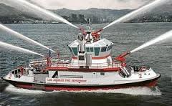
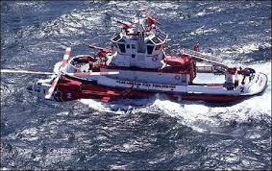
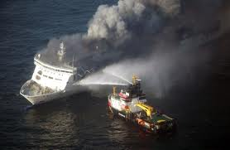
Jak pracují námořní požárníci
Při požárech na mořských těžních plošinách, tankových nebo jiných lodích se hasiči mohou dostat na místo požáru jen lodí. Lodě požární ochrany jsou plující hasící čerpadla, která hasí vodou nasávanou pod trupem lodě. Voda se obyčejně ještě míchá s pěnou, aby pěnováděla snadněji uhasila například hořící ropu.

Slide 12
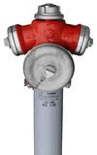
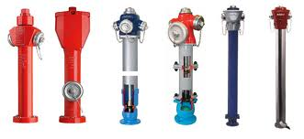
Odkud se bere voda na hašení požárů?
Když se blízko místa požáru nachází jezero nebo řeka čerpá se voda z nich pomocí odstředivého čerpadla, které je ve výbavě požárního auta. V opačném případě se voda odebírá z hydrantů. Hydranty jsou vodní přípojky rozmístěné na cestách a chodnících všech měst a obcí. Cisternové hasící vozidlo však má vždy linou nádrž vody potřebné na okamžitý zásah.
Hydrant se rozděluje na:
Nadzemní
Podzemní

Slide 13
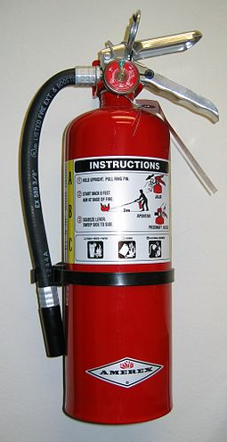
Hasící přístroj
Hasicí přístroj je jedním z věcných prostředků požární ochrany. Slouží především k operativnímu zdolávání požárů v počáteční fázi rozvoje.
Dělí se na : Vodní
Práškový
Pěnový
Sněhový

Slide 14
Vodní
Hasicí látkou je voda, která obsahuje uhličitan draselný, chránící proti zamrznutí. Nelze s ním hasit elektrická zařízení pod napětím. Má nejnižší účinnost, hasebním účinkem vody je především ochlazování (chladicí efekt). Vodní hasicí přístroje jsou vhodné pro hašení požárů pevných látek. Příkladem byl přístroj Minimax.]
Pěnový
Kromě vody obsahuje i pěnidlo, které při provzdušnění vytváří pěnu. Díky pěnidlu dochází k snazšímu smáčení, ale především vytvořená pěna izoluje hořící látky od vzdušného kyslíku – pracuje na principu dusivého efektu. Proto lépe než samotná voda hasí pevné látky, ale především se používá k hašení hořlavých kapalin. Pouze u hasicích přístrojů s náplní pěnidla typu AR (alcohol resistant) jimi lze hasit i polární kapaliny, například líh nebo aceton, které standardní pěnu rozpouštějí. Při použití pěnidel typu AFFF významně působí izolační efekt (zabraňuje výstupu hořlavých par a plynů z pásma hoření a zároveň přístupu kyslíku). Přístrojem nelze hasit elektrická zařízení pod napětím, protože pěna je vodivá.

Slide 15
Práškový
Hasivem je speciální nebo univerzální jemný prášek, hnaný plynem. Jedná se o poměrně velmi účinné hasivo, jehož velkou výhodou je nevodivost. Proto je možné s ním hasit i elektrická zařízení pod napětím. Hasebním efektem je stěnový efekt. Je nevhodný do prostor, kde jsou přístroje citlivé na prach (elektronická zařízení atd.).
Sněhový
Hasivem je oxid uhličitý. Hasivo má po opuštění tlakové nádoby velmi nízkou teplotu – při ústí hubice asi −30 °C, proto je nutné hubici držet jen za držadlo. Nelze jím hasit sypké materiály, neboť proud plynu je velmi prudký. Není vhodný pro hašení pevných látek (dřeva apod.). Jeho použití v uzavřeném prostoru je nebezpečné. K hašení lze využít nejen sníh, ale i plyn, který z hubice uniká po vyčerpání sněhu.Přístrojem lze hasit elektronická zařízení.

Slide 16
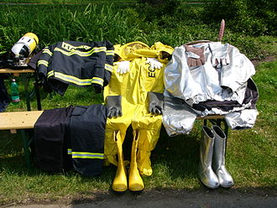
Hasičské obleky proti žáru
Oblečení hasičů v České republice, zleva: běžné oblečení s reflexními pruhy, hazmat suit – pro likvidaci chemických havárií, fire proximity suit – proti extrémnímu sálavému teplu
Protitepelná ochrana
Ochrané oděvy proti sálavému
teplu se už nevyrábějí z azbestu,
ale z pokovené skleněné tkaniny
nebo z odolné umělé hmoty.
Rozlišujeme různé stupně ochrany.
Ochraný oděv proti chemikálijím kyselinám
Tento ochraný oděv se často používá při nehodách v che-
mických továrnách.Stupeň ochrany obleku se před zása-
hem určí podle stupně ohrožení.

Slide 17
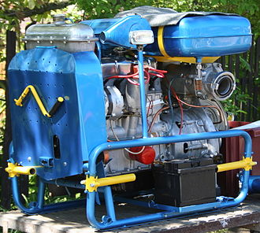
Hasičská přenosná stříkačka
Přenosná motorová stříkačka je hasičská stříkačka, určená pro jednotky požární ochrany. Slouží k provedení zásahu od vodního zdroje na malé požáry nebo jako čerpadla pro doplňování cisteren. Vlastní stříkačku lze přenášet čtyřmi osobami a proto je možné její nasazení i na špatně přístupném vodním zdroji. Je tvořena motorovou jednotkou, odstředivým jednostupňovým čerpadlem z lehkých slitin, plynovou vývěvou
na spálené plyny a rámem, uzpůsobeným k přenášení stříkačky a ustavení na pevný terén.

Slide 18
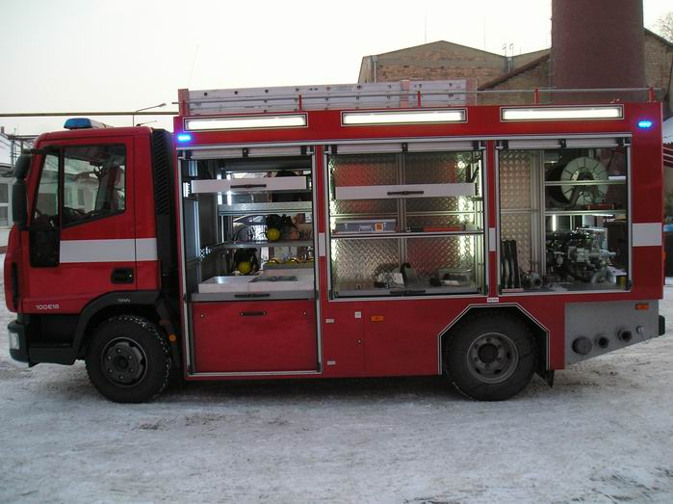
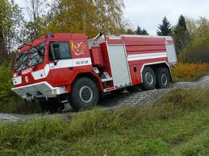
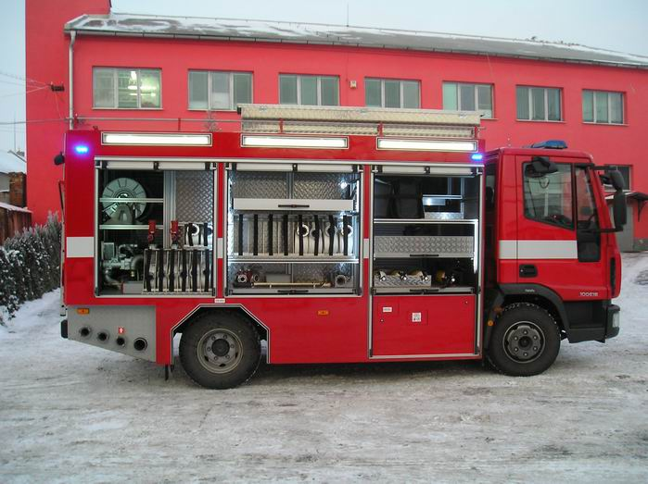
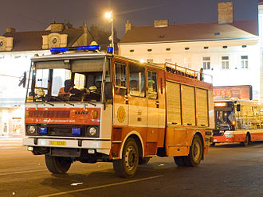
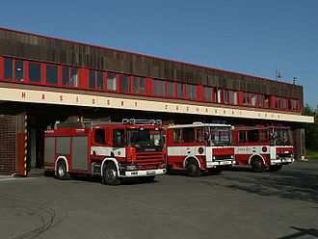
Hasičská auta

Slide 19
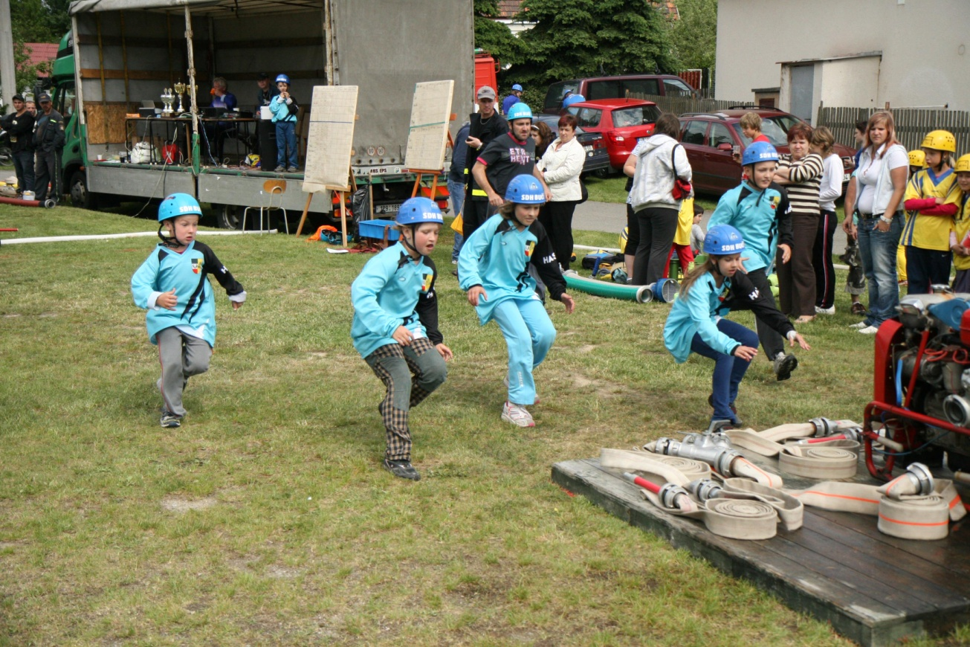
Fotky z hasičských sportovních soutěží

Slide 20
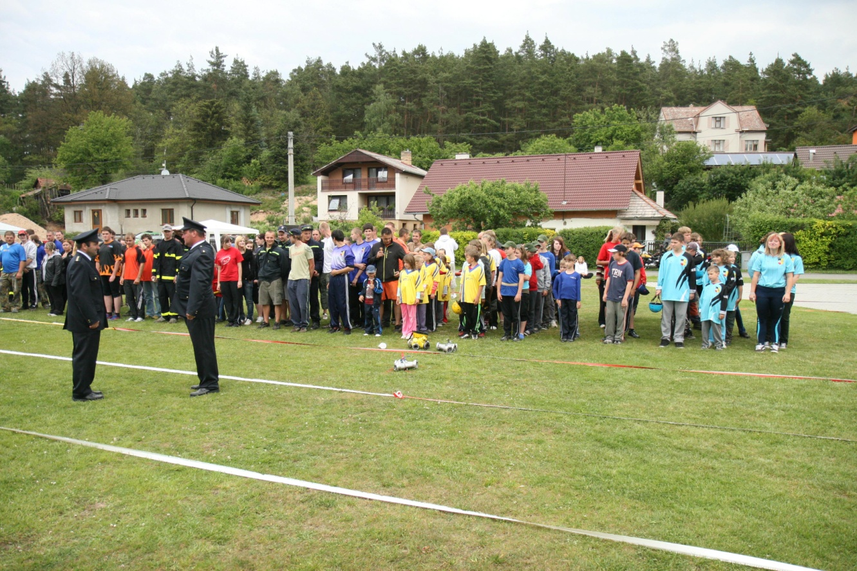

Slide 21
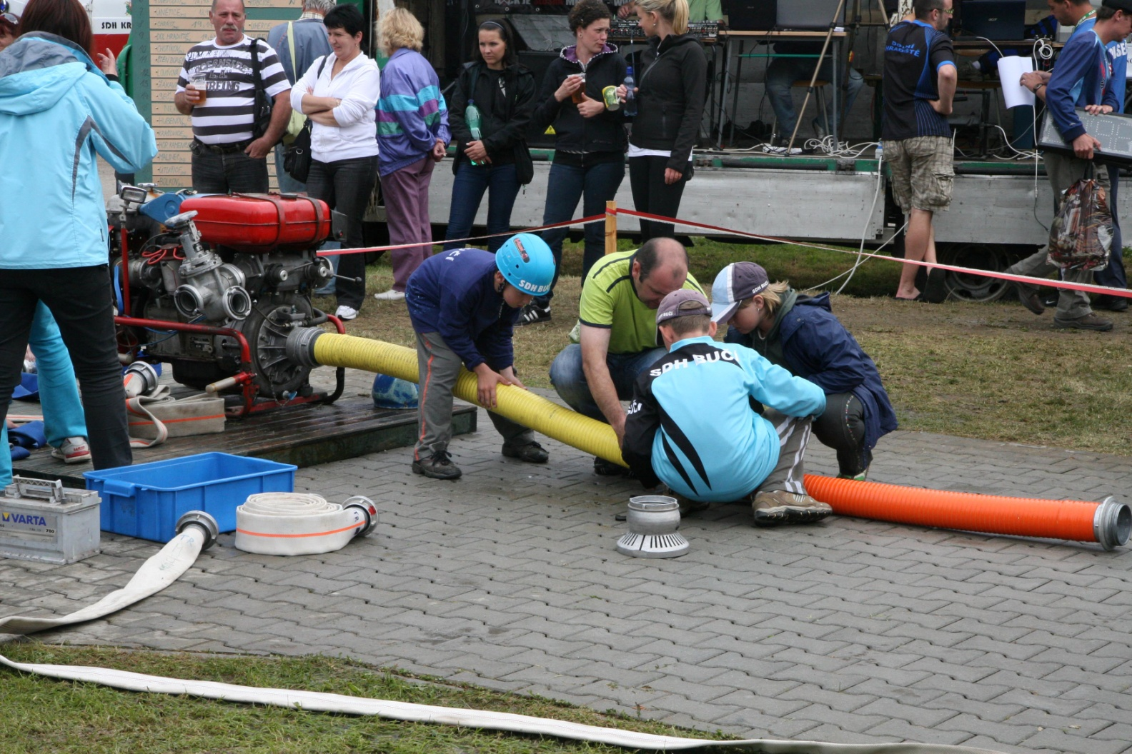

Slide 22
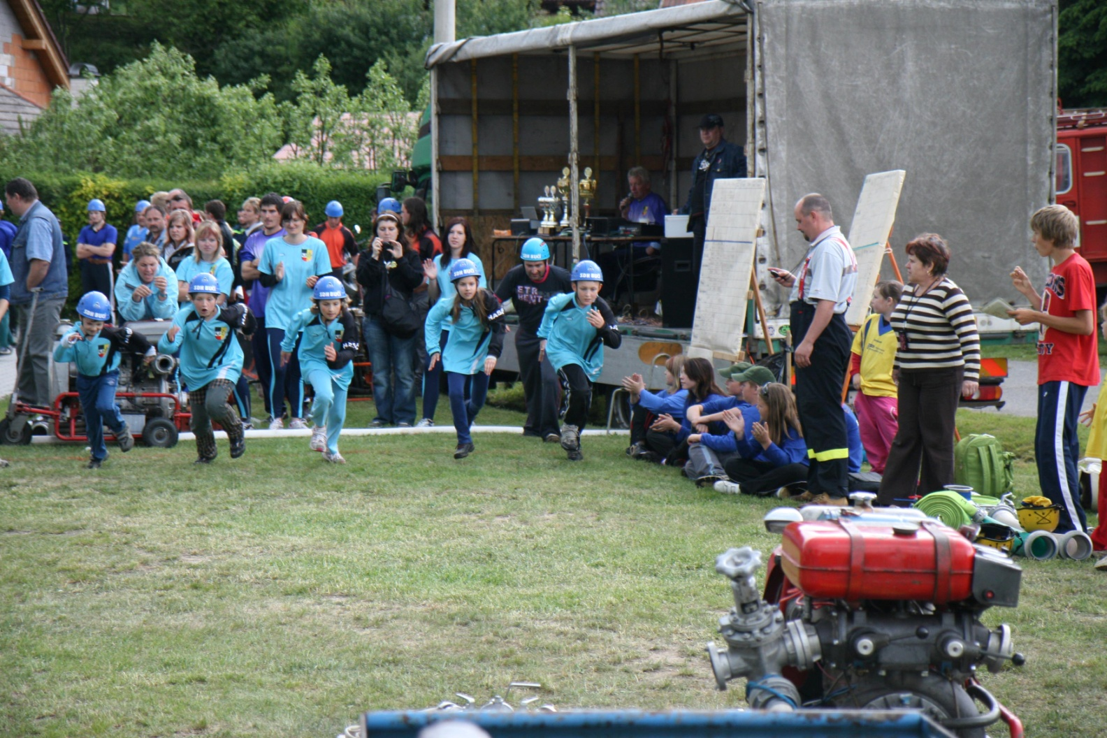

Slide 23
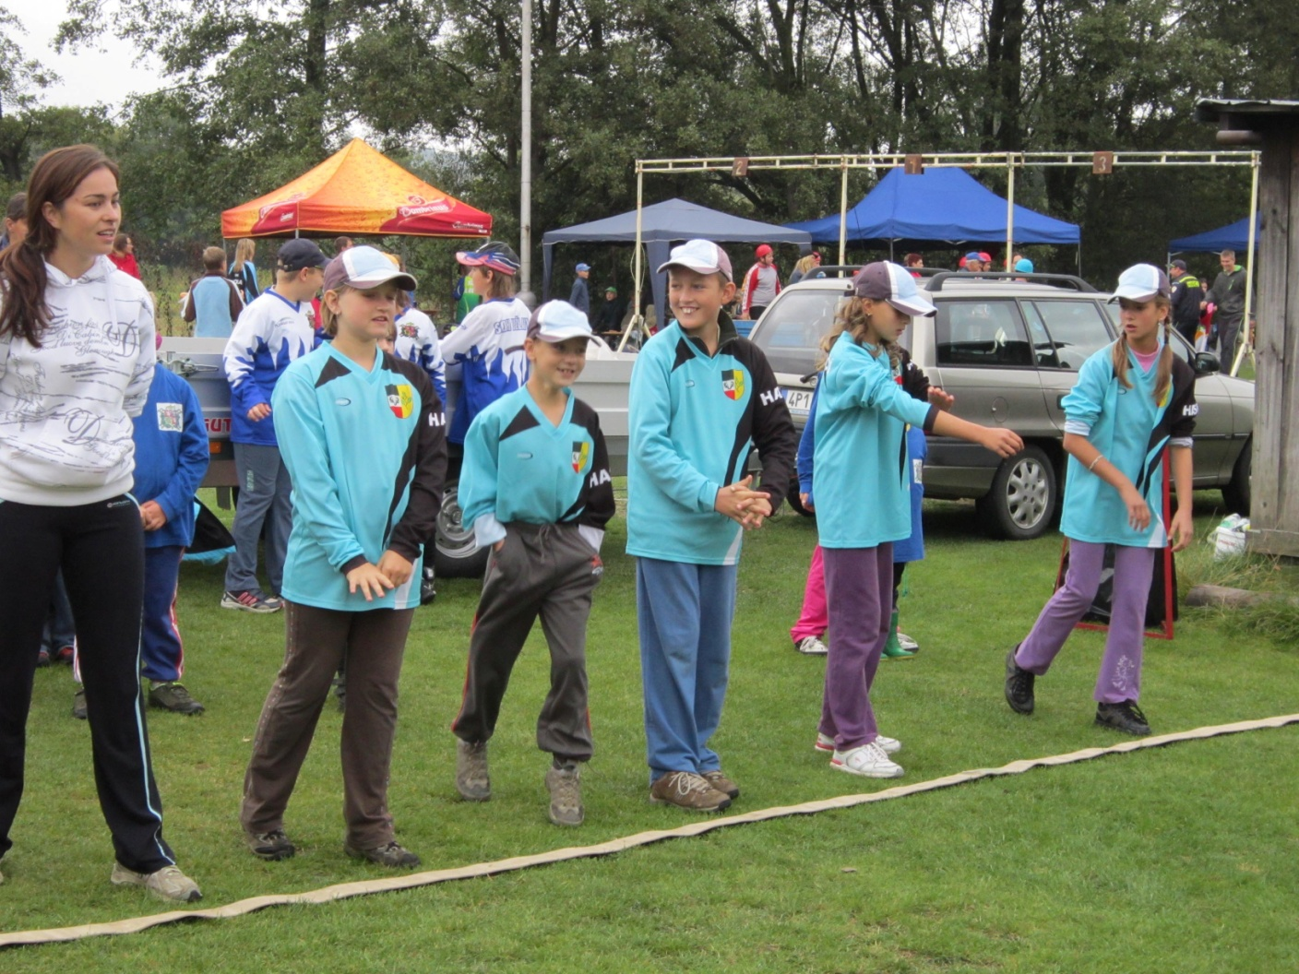

Slide 24
Letní hasičský tábor Lubenec 2013
Pořadatelé: SDH Bučí
SDH Úněšov
SDH Horní Bělá

Slide 25
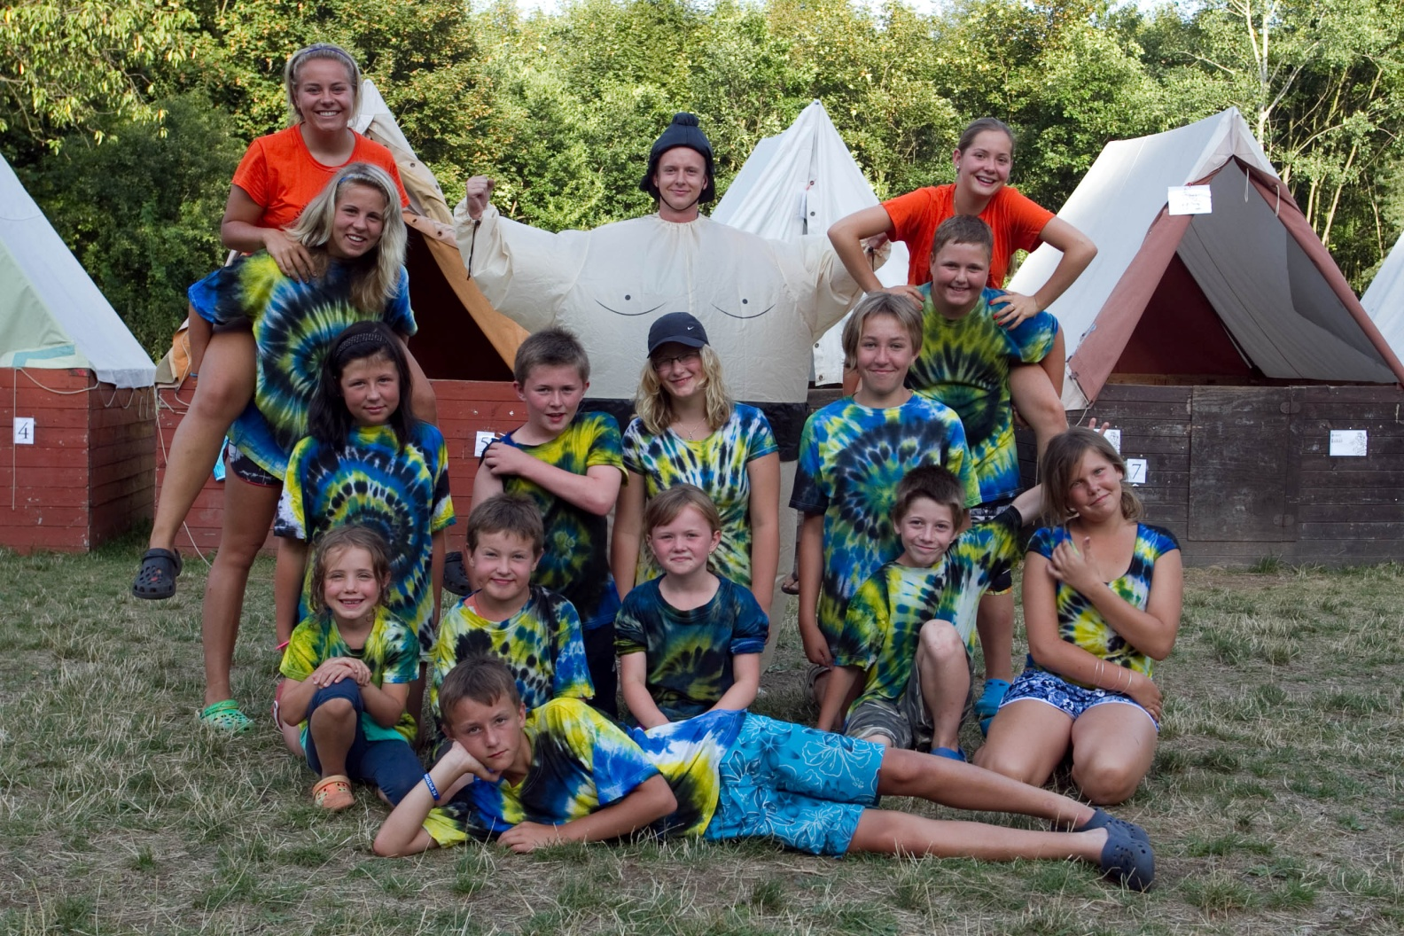

Slide 26
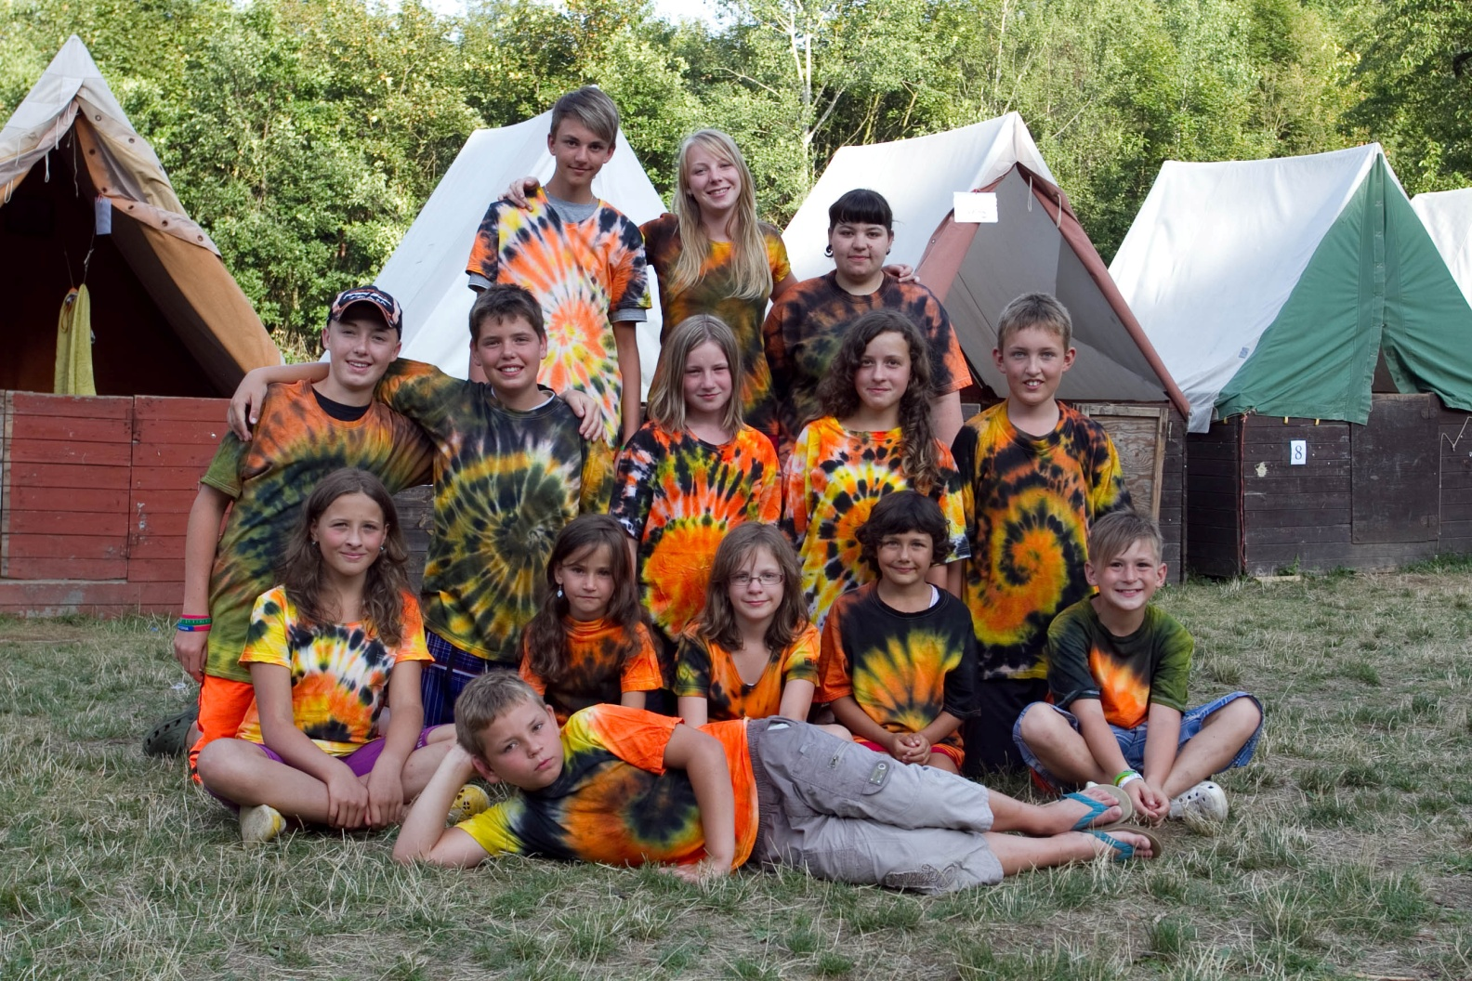

Slide 27
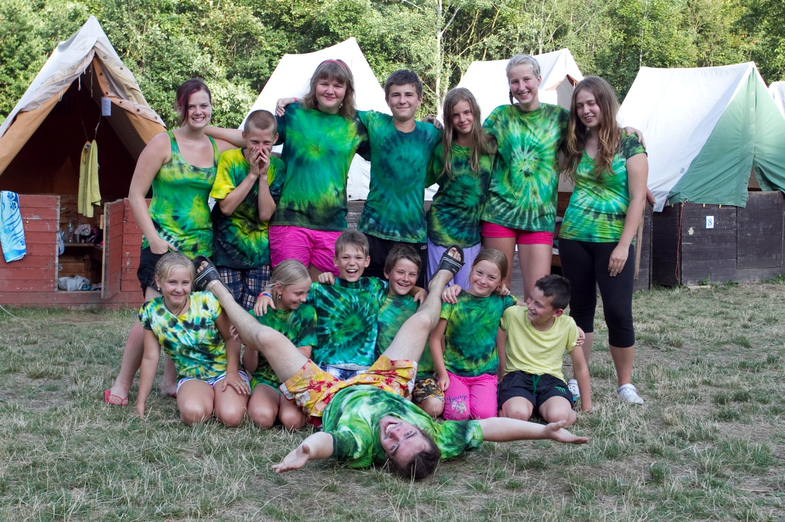

Slide 28
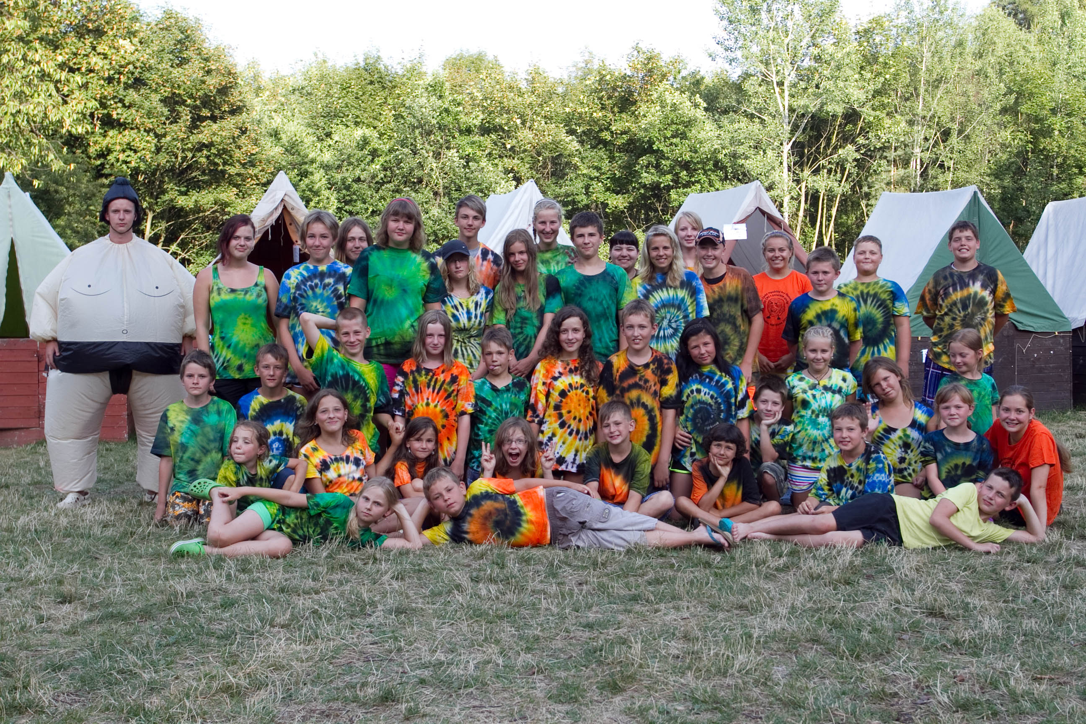

Slide 29
Hasičské obrázky

Slide 30


Autor: František Dobrý z SDH Bučí

